Slide 1





Slide 2





Slide 3



Sắp xếp các tiếng sau thành câu có nghĩa
Việt, cù, sáng, cần, Người, tạo, Nam.
Người Việt Nam cần cù, sáng tạo.

Slide 4








Thứ ..... ngày .... tháng .... năm .....
Notes:
Hương Thảo –Zalo 0972115126

Slide 5
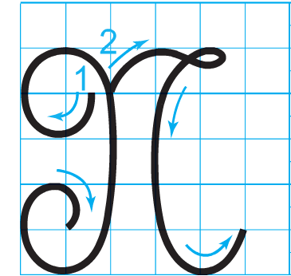
Quan sát chữ hoa W cỡ vừa
- Chữ hoa W cao bao nhiêu ô li?
→ Cao 5 ô li.
- Chữ hoa W rộng bao nhiêu ô li?
→ Rộng 5 ô li.

Slide 6
Quan sát chữ hoa W cỡ vừa
- Chữ hoa W gồm bao nhiêu nét?
→ Gồm 2 nét.

Slide 7
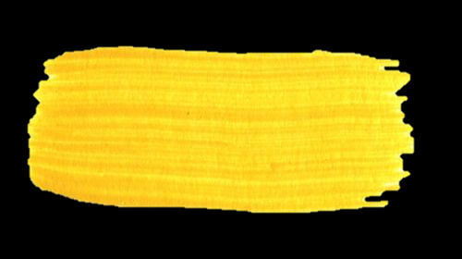

Quan sát video viết chữ hoa W cỡ vừa

Slide 8
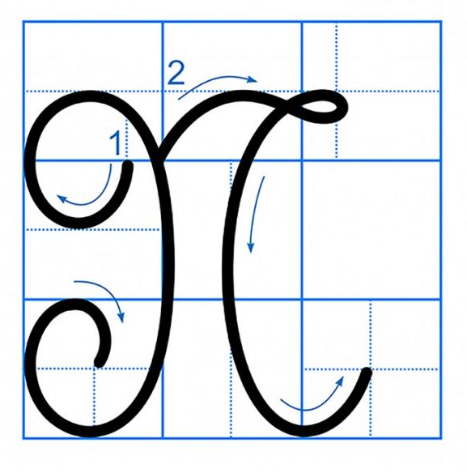
Quan sát chữ hoa W cỡ nhỏ
- Chữ hoa W cao bao nhiêu ô li?
→ Cao 2,5 ô li.
- Chữ hoa W rộng bao nhiêu ô li?
→ Rộng 2,5 ô li.

Slide 9
Quan sát chữ hoa W cỡ nhỏ
- Chữ hoa W gồm bao nhiêu nét?
→ Gồm 2 nét.

Slide 10
Quan sát video viết chữ hoa W cỡ nhỏ

Slide 11


Luyện viết
câu ứng dụng

Slide 12


Wgười Việt Wam cần cù, sáng tạo.
→ Chữ W.
a) Chữ cái nào được viết hoa?
b) Khoảng cách giữa các chữ ghi tiếng như thế nào?
→ Khoảng cách giữa các chữ ghi tiếng là 1 con chữ o.

Slide 13

Wgười Việt Wam cần cù, sáng tạo.
→ Chữ W,V,g.
c) Chữ cái nào cao 2,5 ô li?
→ Chữ t.
d) Chữ cái nào cao 1,5 ô li?
→ Chữ ư, ơ, i, a, u, n, o, s.
e) Chữ cái nào cao 1 ô li?

Slide 14





Câu ứng dụng
Wgười Việt Wam cần cù, sáng tạo.
Em chú ý tư thế ngồi viết và cách cầm bút nhé!
Viết vào
Vở tập viết

Slide 15
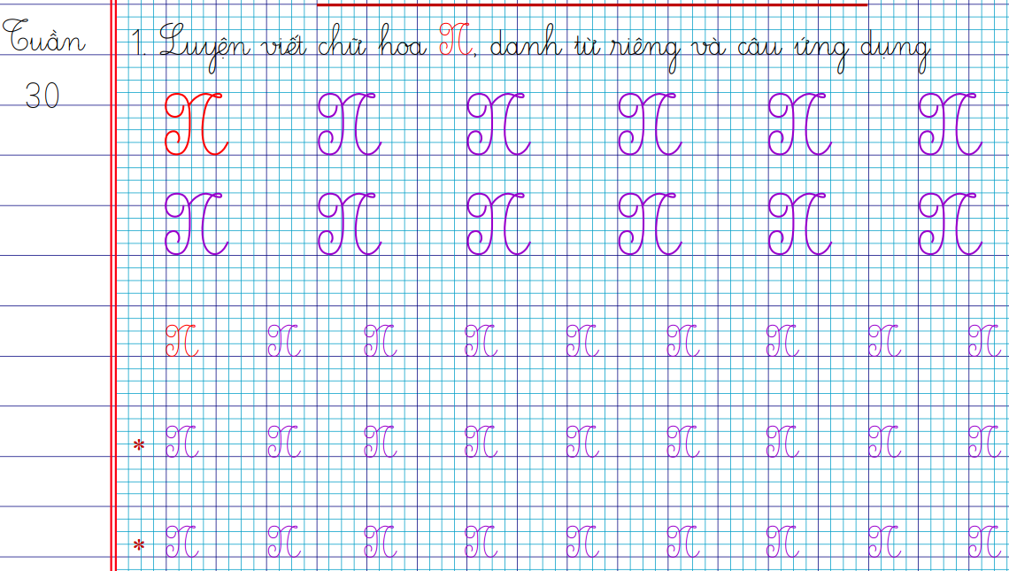

Slide 16
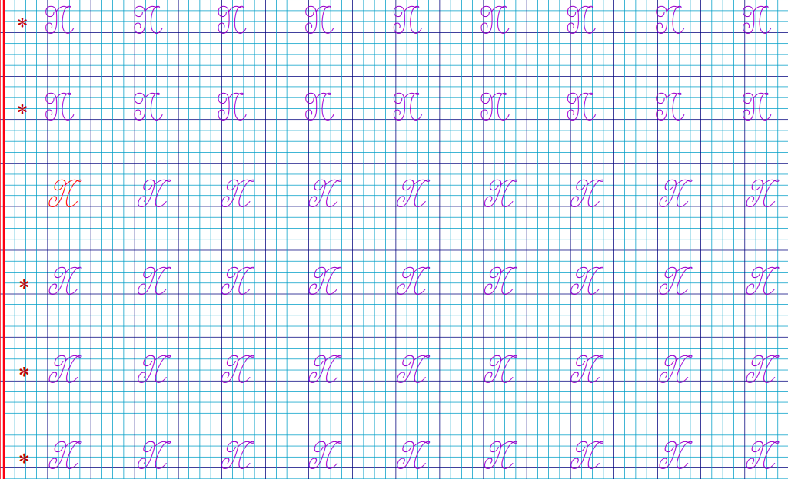

Slide 17
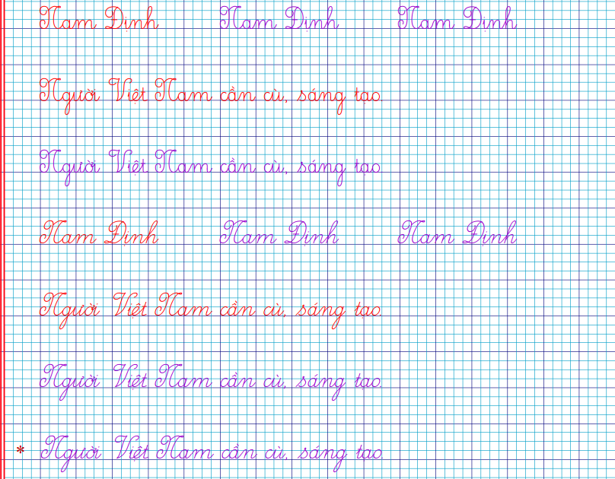

Slide 18




Dặn dò
Luyện viết các chữ hoa đã học trong bài.
Thực hiện các phần viết ở nhà trong vở Tập viết.
Chuẩn bị bài học sau:…
Hương Thảo –Zalo 0972115126

Slide 19


